Slide 1
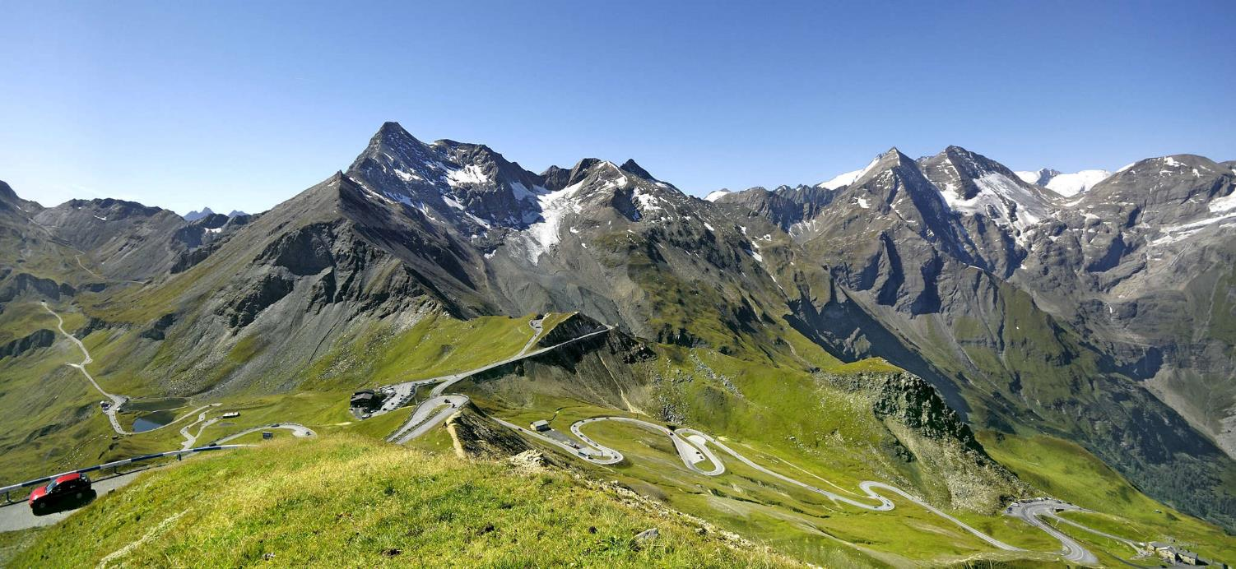
Großglockner-Hochalpenstraße
Traumstraße der Welt
© Grossglockner.at

Slide 2
Aus der Vergangenheit
Der Weg über das Hochtor wird seit mehr als 2000 Jahren genutzt.
Bronzemesser
Keltischer Goldschmuck
Römische Herkules-Statue
Mittelalterliches Zaumzeug

Slide 3
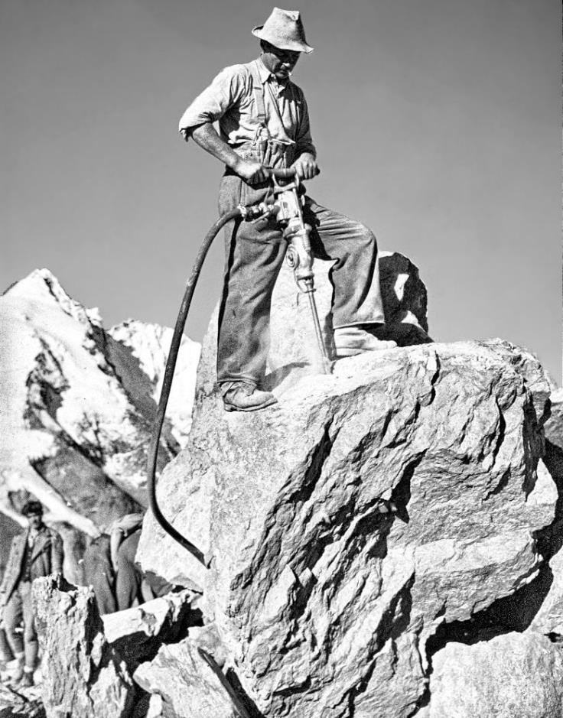
Bau der Straße
1924 | Ing. Franz Wallack erhält den Auftrag für die Planung einer Straße über das Hochtor
1930 | Baubeginn
1935 | Eröffnung der Großglockner Hochalpenstraße
© Grossglockner.at

Slide 4
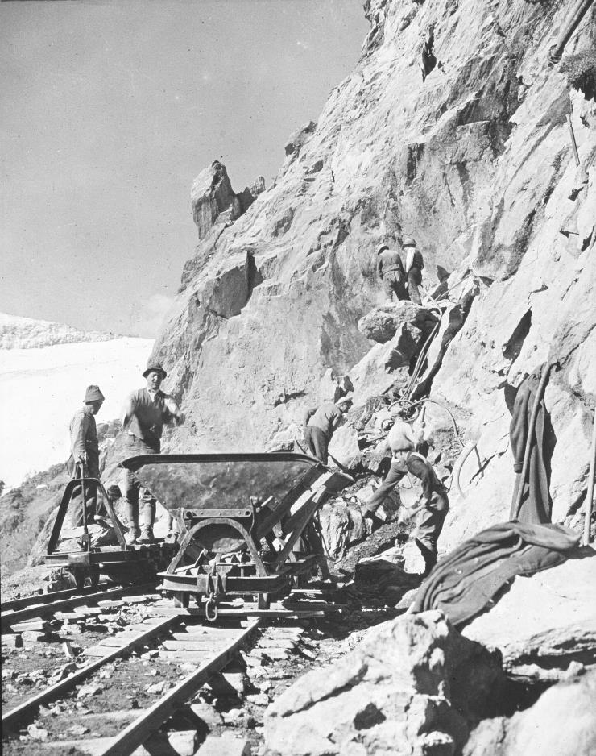
Daten
26 Monate Bauzeit
3200 Arbeiter
870.000 m³ Erde und Fels wurden bewegt
115.750 m³ Mauerwerk
67 Brücken
Baukosten umgerechnet ca. 54 Millionen Euro
© Grossglockner.at

Slide 5
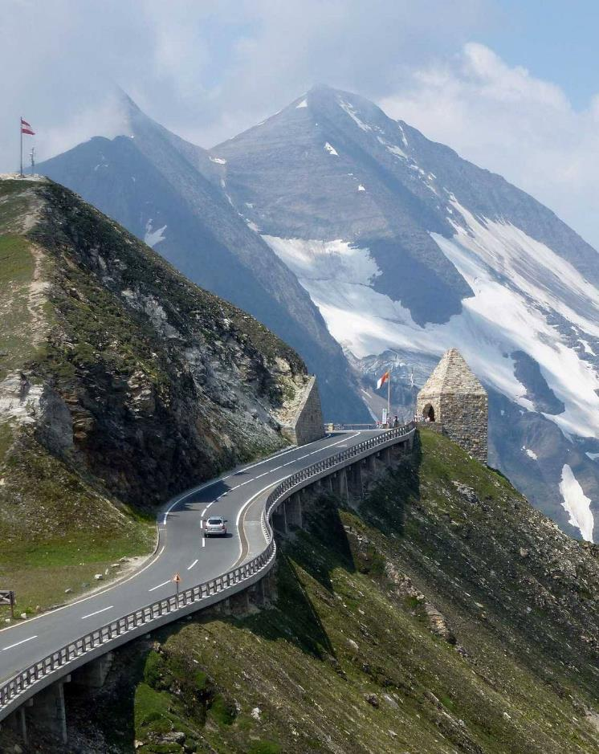
Daten
Von Mai bis November geöffnet
38 Kilometer Streckenlänge
1748 Meter Höhenunterschied
Bis 14 Prozent Steigung
36 Kehren
Höchster Punkt: 2571 m (Parkplatz Edelweißspitze)
Fuscher Törl
© Grossglockner.at

Slide 6
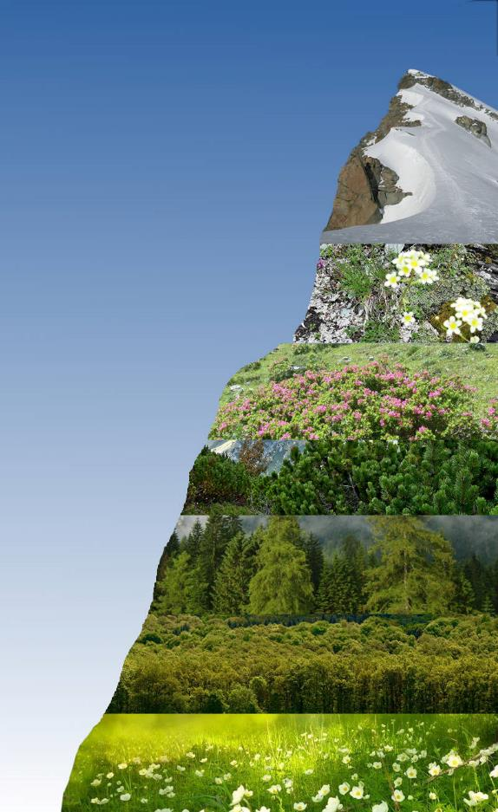
Klimazonen
Die Großglockner Hochalpenstraße führt über 1.500 Höhenmeter durch fast alle außertropischen Klima- und Vegetationszonen.
Dies entspricht einer 4.000 km langen naturgeschichtlichen Reise von den Tauern bis in die Arktis.

Slide 7
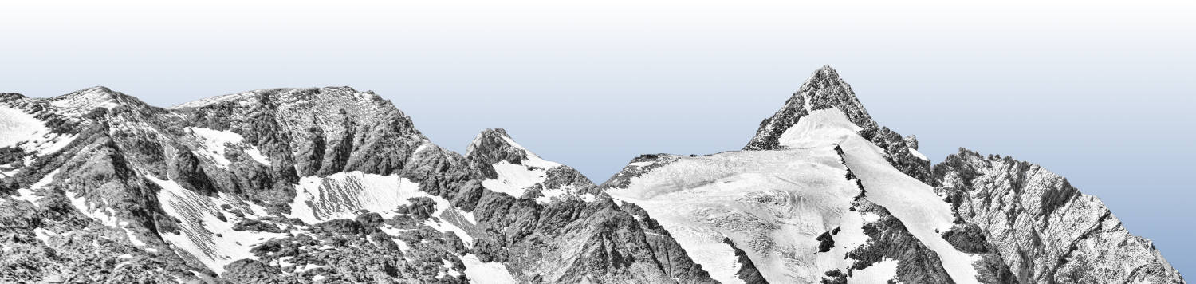
Informationen entlang der Straße
Pfiffkar
Hochmais
Alpine Naturschau (Haslauer Haus)
Edelweißspitze
Fuscher Törl
Infostelle Greifvögel
Fuscher Lacke
Geologischer Lehrweg
Hochtor
Schöneck
Kaiser-Franz-Josephs-Höhe

Slide 8
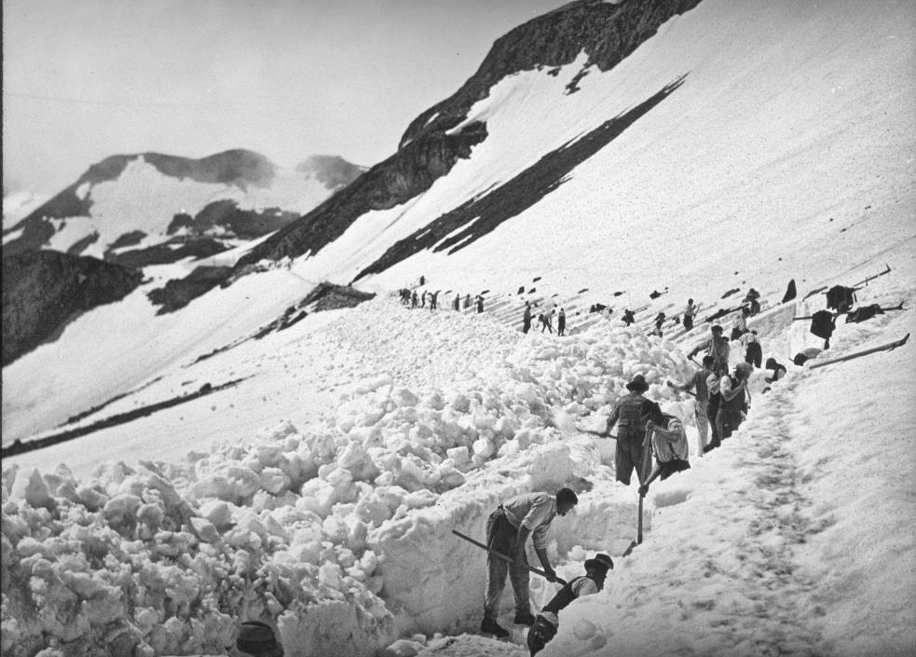
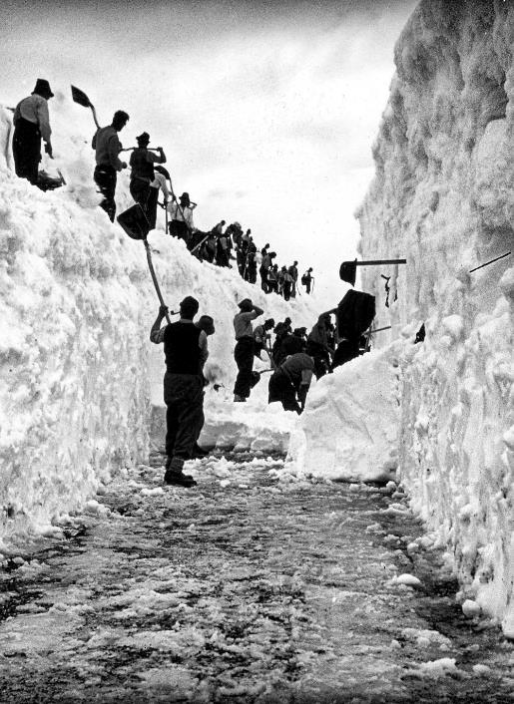
Schneeräumung 1936
350 Männer, 70 Tage, ca. 250.000 m³ Schnee!
© Grossglockner.at

Slide 9
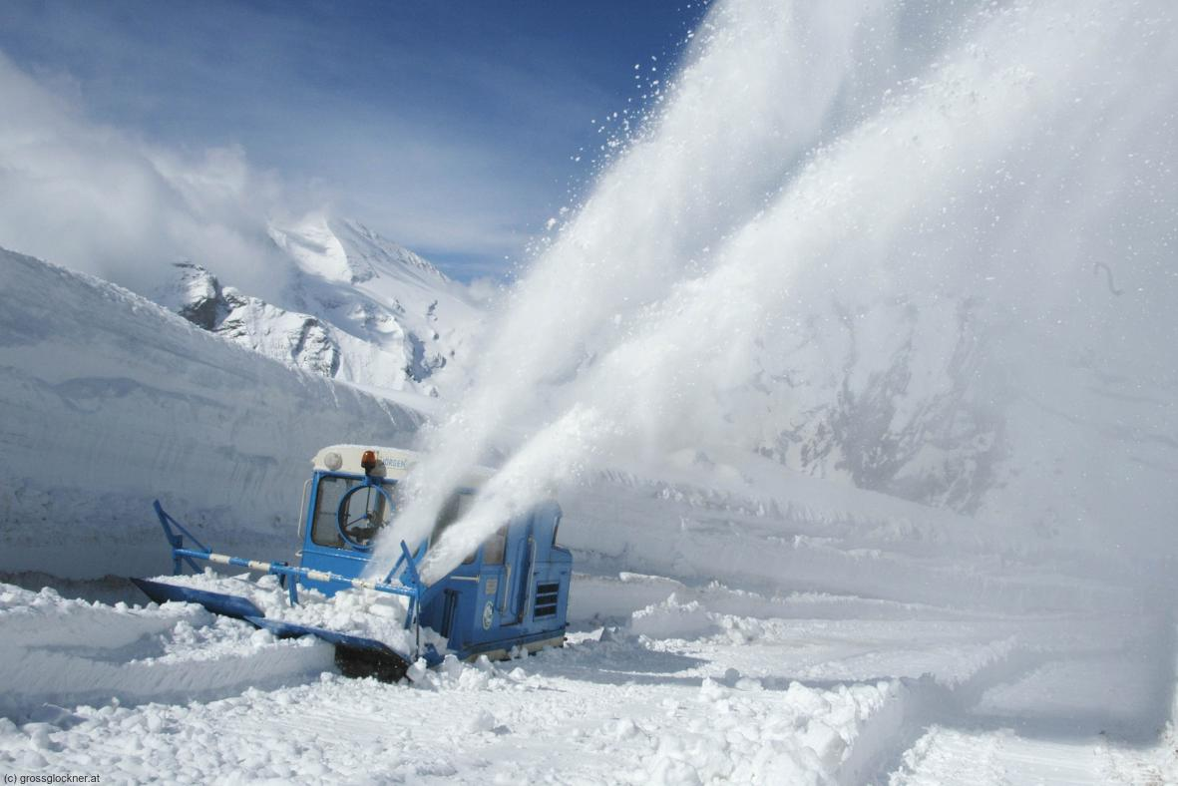
Schneeräumung ab 1953
Rotationspflüge räumen in 25 Tagen 600.000 m³ Schnee
© Grossglockner.at

Slide 10
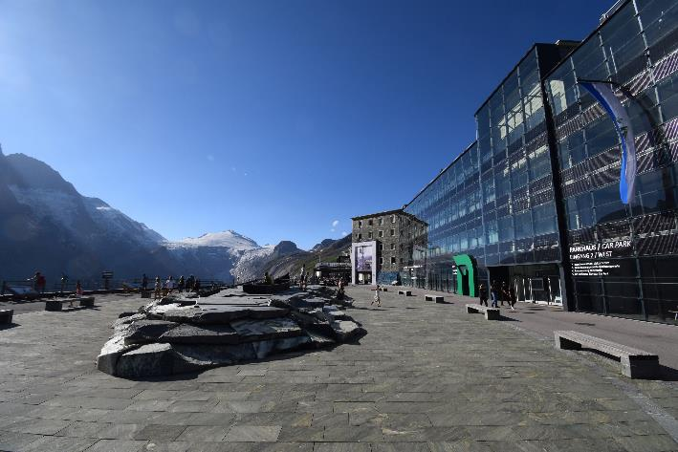
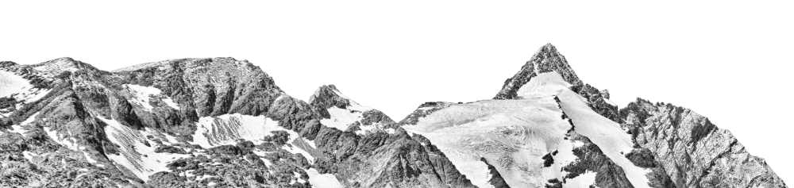
Kaiser-Franz-Josephs-Höhe
In 2369 m Meereshöhe
Aussicht auf:
  Großglockner
  Pasterze (Gletscher)
Besucherzentrum mit Ausstellungen und Shops
Ausgangspunkt für den Gamsgrubenweg

Slide 11
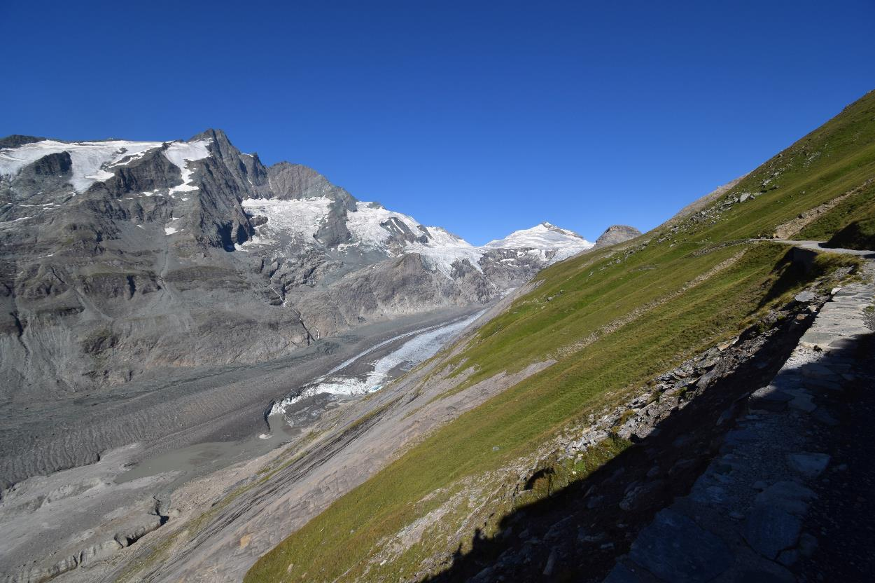
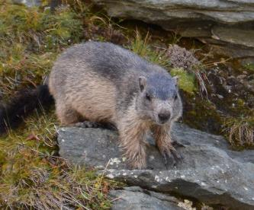
Wanderung Gamsgrubenweg
Panoramaweg mit Blick auf Großglockner und Pasterze

Slide 12
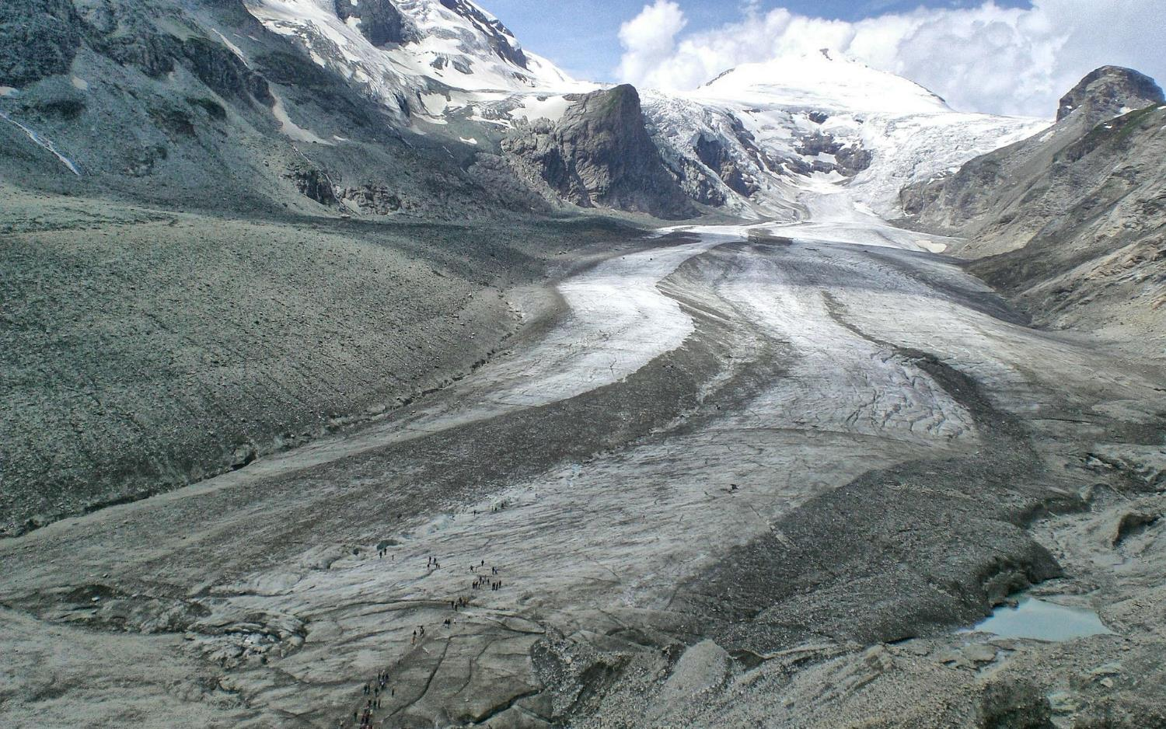
Die Pasterze -
8km langer Gletscher
- ist leider Geschichte!
© Grossglockner.at

Slide 13
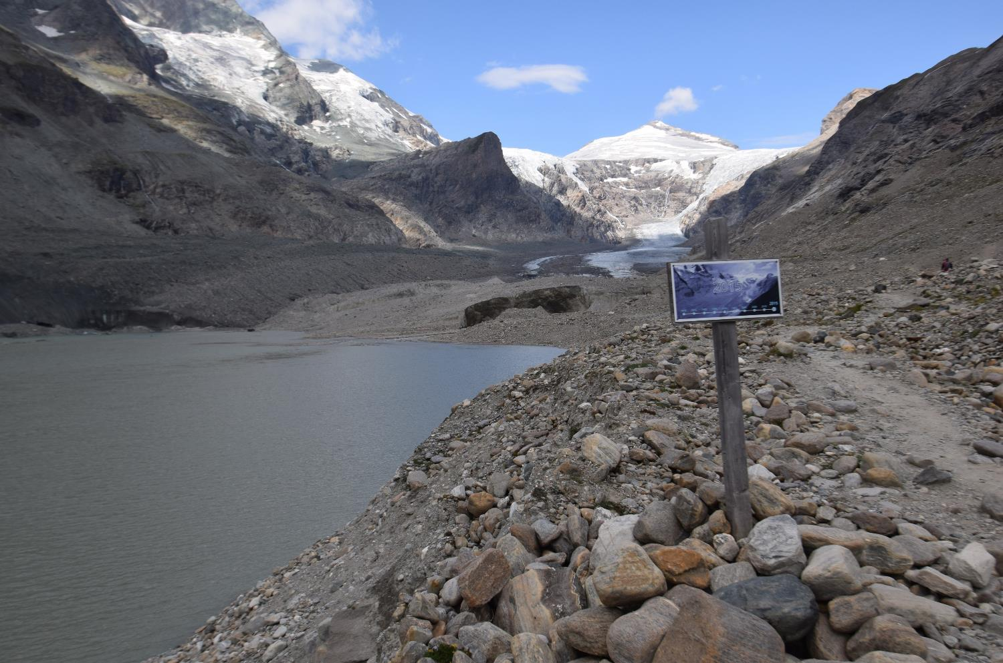
Die Pasterze - hat sich weit zurückgezogen!
Gletscherhöhe 2015
© Grossglockner.at

Slide 14
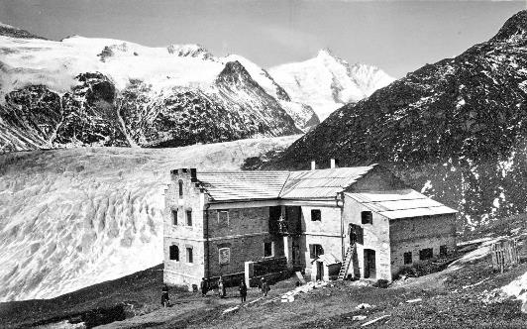
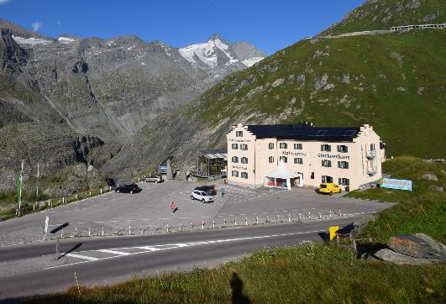
Gletscher im Klimawandel
1890
Gletscher ziehen sich zurück
Beobachtungen seit 1850
80% der Gletscher in Österreich werden bis 2050 verschwinden.
2023

